Slide 1

DeszMot Logisztika
Hálózati infrastruktúra kialakítása
Öt telephely • VLAN-szegmentáció • EIGRP • ASA • szerverek • Wi-Fi
Projektbemutató
408/25T • 2026
Molnár Tamás • Demeter Szabolcs
Notes:
[Sources]
Visual on this slide was generated with Microsoft Copilot.
[/Sources]

Slide 2

A projekt célja
Egy egységesen üzemeltethető, biztonságos és bővíthető vállalati hálózat kialakítása
Üzleti működés
Biztonság
Folyamatos elérés
A budapesti központ és négy regionális raktár összekapcsolása.
Részlegek elkülönítése, tűzfalszabályok és szabályozott hozzáférés.
Redundáns L2-kapcsolatok és dinamikus telephelyi routing.
Sikerfeltétel
A hálózatnak támogatnia kell a napi logisztikai működést, a központi szolgáltatásokat, a telephelyek közötti adatcserét és a későbbi bővítést, miközben a kritikus adatok csak a jogosult felhasználók számára érhetők el.
Notes:
[Sources]
[/Sources]

Slide 3

Vállalati környezet
Budapest központ és négy regionális raktár
Budapest HQ
Recepció, HR, vezetőség, pénzügy, marketing, ügyfélszolgálat és szerverpark.
Regionális raktárak
Debrecen, Győr, Pécs és Szeged egységes telephelyi hálózati mintával.
Tervezési keret
A teljes projekt tervezett költségkerete 15–20 millió forint.
Notes:
[Sources]
Visual on this slide was generated with Microsoft Copilot.
[/Sources]

Slide 4
Fő követelmények
A műszaki és üzleti elvárások összefoglalása
5 telephely
Központi szolgáltatások
Biztonság
Központ és négy raktár
DHCP, DNS, web és monitoring
ACL, tűzfal, NAT/PAT
Mobilitás
Szegmentálás
Bővíthetőség
Vállalati vezeték nélküli hálózat
Marketing, HR, pénzügy, szerver, Wi-Fi
Egységes címzés és szabványos topológia
Notes:
[Sources]
[/Sources]

Slide 5
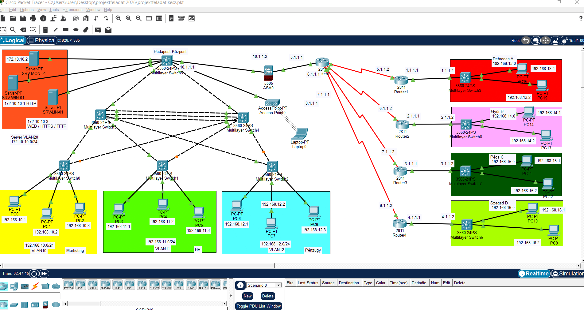
A teljes Packet Tracer topológia
A dokumentációban megvalósított hálózati modell
Budapest központ
4 telephelyi hálózat
Szerver VLAN
Tűzfal és Wi-Fi
Notes:
[Sources]
User-provided Packet Tracer topology image.
[/Sources]

Slide 6

Központi architektúra
A budapesti hálózat logikai felépítése
Core réteg
Cisco 3560-24PS multilayer switch
Elosztó réteg
leaf-01 és leafSw02
Hozzáférési réteg
Marketing, HR és pénzügyi switchek
Peremvédelem
Cisco ASA 5505
Szolgáltatások
3 központi szerver és vállalati Wi-Fi
Notes:
[Sources]
Visual on this slide was generated with Microsoft Copilot.
[/Sources]

Slide 7
VLAN-szegmentáció
A részlegek és szolgáltatások logikai elkülönítése
VLAN 10
Marketing
192.168.10.0/24
GW: .254
VLAN 11
HR
192.168.11.0/24
GW: .254
VLAN 12
Pénzügy
192.168.12.0/24
GW: .254
VLAN 20
Szerver
172.10.10.0/24
GW: .254
VLAN 30
Wi-Fi
192.168.30.0/24
GW: .254
Notes:
[Sources]
[/Sources]

Slide 8
Telephelyi IPv4-címzés
Egységes /24 végfelhasználói hálózatok
Debrecen
Győr
LAN: 192.168.13.0/24
Alapértelmezett átjáró: 192.168.13.254
Egységes telephelyi multilayer switch minta
LAN: 192.168.14.0/24
Alapértelmezett átjáró: 192.168.14.254
Egységes telephelyi multilayer switch minta
Pécs
Szeged
LAN: 192.168.15.0/24
Alapértelmezett átjáró: 192.168.15.254
Egységes telephelyi multilayer switch minta
LAN: 192.168.16.0/24
Alapértelmezett átjáró: 192.168.16.254
Egységes telephelyi multilayer switch minta
A szabványos címzési minta egyszerűsíti a telepítést, az üzemeltetést és a hibakeresést.
Notes:
[Sources]
[/Sources]

Slide 9
IPv6 kialakítás
Statikus /64 prefixek a központi hálózatokban
Hálózat | IPv6 prefix | Átjáró
VLAN 10 | 2001:10:10::/64 | ::254
VLAN 11 | 2001:10:11::/64 | ::254
VLAN 12 | 2001:10:12::/64 | ::254
VLAN 20 | 2001:10:20::/64 | ::254
VLAN 30 | 2001:10:30::/64 | ::254
Dual-stack alapok
Az IPv4 és IPv6 címzés párhuzamos használata jövőálló migrációs lehetőséget biztosít.
Notes:
[Sources]
[/Sources]

Slide 10
WAN és EIGRP
Hub-and-spoke összeköttetés a központ és a raktárak között
Debrecen
Győr
5.1.1.0/24
6.1.1.0/24
Router0
Budapest
Pécs
Szeged
7.1.1.0/24
8.1.1.0/24
EIGRP AS 1 • no auto-summary
Notes:
[Sources]
[/Sources]

Slide 11
Második rétegbeli redundancia
STP/PVST biztosítja a hurokmentes működést
Forwarding
leaf-01
leafSw02
Blocking / tartalék
Hurokmentesség
Automatikus átváltás
Mérhető állapot
Broadcast-viharok megelőzése.
Linkhiba után újrakonvergálás.
Root, forwarding és blocking portok.
Notes:
[Sources]
[/Sources]

Slide 12

Tűzfal, NAT/PAT és ACL
Cisco ASA 5505 peremvédelem
Interfészek
inside: 10.1.4.1/30 • outside: 10.1.3.2/30
Címfordítás
PAT: VLAN 10, 11, 12, 30 • statikus NAT: 172.10.10.1 → 203.0.113.10
OUTSIDE-IN ACL
HTTP 80 • HTTPS 443 • Syslog UDP/514 • ICMP
Az ACL az outside interfész bejövő irányában aktív.
Notes:
[Sources]
Visual on this slide was generated with Microsoft Copilot.
[/Sources]

Slide 13
Vállalati Wi-Fi
Egyszerű, elkülönített vezeték nélküli hozzáférés
Access Point-PT-AC
VLAN 30
Vállalati-WIFI
192.168.30.0/24
GW: 192.168.30.254
Nincs WLC és nincs CAPWAP: az access point önállóan működik.
Notes:
[Sources]
[/Sources]

Slide 14

Központi kiszolgálók
Három szerver, elkülönített VLAN 20 környezetben
SRV-WIN-01 • 172.10.10.1
HTTP • HTTPS • DHCP • DNS • TFTP • statikus NAT: 203.0.113.10
SRV-MON-01 • 172.10.10.2
HTTP • HTTPS • TFTP • DNS • FTP • Syslog/monitoring
SRV-LIN-01 • 172.10.10.3
HTTP • HTTPS • TFTP • SMTP • POP3
Notes:
[Sources]
Visual on this slide was generated with Microsoft Copilot.
[/Sources]

Slide 15
Konfiguráció és automatizálás
CLI-alapú megvalósítás, Packet Tracer Python3 demonstrációval
Egységes CLI
core01(config)# ip routing
core01(config)# ipv6 unicast-routing
core01(config)# router eigrp 1
core01(config-router)# no auto-summary
core01(config)# interface vlan 20
core01(config-if)# ip address 172.10.10.254 255.255.255.0
ASA0(config)# access-group OUTSIDE-IN in interface outside
Minden eszköztípushoz dokumentált parancsblokkok.
Gyors ellenőrzés
show parancsokkal igazolt állapot.
Bővíthető alap
NetworkAutomation
Python3
A demonstráció később valódi automatizálás felé vihető.
Notes:
[Sources]
[/Sources]

Slide 16

Tesztelés és verifikáció
A működést konfigurációs és funkcionális tesztek igazolták
VLAN-ok és trunkok
STP root / blocking állapot
EIGRP szomszédok és útvonalak
Inter-VLAN és telephelyi ping
NAT/PAT és ACL számlálók
HTTP, HTTPS, TFTP, DNS, DHCP, Syslog
Notes:
[Sources]
Visual on this slide was generated with Microsoft Copilot.
[/Sources]

Slide 17
Költségvetési terv
A dokumentációban szereplő eszközök és kivitelezés alapján
Eszközök és infrastruktúra
10,95 M Ft
15,57 M Ft
Kivitelezési díj
3,21 M Ft
teljes becsült projektköltség
10% tartalékkeret
1,42 M Ft
15–20 M Ft kereten belül
Megjegyzés
A kalkuláció szabadon választott projekt-egységárakkal készült.
Notes:
[Sources]
[/Sources]

Slide 18
Megvalósítási ütemezés
A projekt 2026. július 13. és szeptember 11. között készült el
Júl. 13–24.
Júl. 27–aug. 13.
Aug. 13–27.
Aug. 27–szept. 7.
Szept. 8–11.
Igények, alaprajz, topológia
VLAN, címzés, core, STP
Telephelyek, WAN, EIGRP
ASA, NAT, ACL, Wi-Fi, szerverek
Teszt, dokumentáció, költségvetés
47 lezárt Jira-feladat
Notes:
[Sources]
[/Sources]

Slide 19
Tervezett továbbfejlesztések
A teljes vállalati üzemhez szükséges következő lépések
Site-to-site VPN
Active Directory
Fájl- és nyomtatómegosztás
Titkosított telephelyi kapcsolat
Központi identitás és jogosultság
Csoportalapú erőforráskezelés
Automatizált mentés
Szoftverterítés
L3 redundancia
Fájl, GPO, DHCP és rendszerállapot
GPO és PowerShell alapú telepítés
Második core és HSRP virtuális gateway
Becsült többletköltség: 3,65–8,35 M Ft
Notes:
[Sources]
[/Sources]

Slide 20
Összegzés
A projekt működő, dokumentált és továbbfejleszthető hálózati alapot hozott létre
5
5
4
3
47
telephely
központi VLAN
WAN ág
kiszolgáló
lezárt feladat
Műszaki eredmény
Üzleti eredmény
Következő lépés
VLAN-szegmentáció, inter-VLAN routing, EIGRP, STP, ASA és szerveres szolgáltatások.
A központ és a raktárak egységes hálózati modellben működhetnek.
VPN, címtár, mentés, szoftverterítés és L3 redundancia kialakítása.
Köszönjük a figyelmet!
Notes:
[Sources]
[/Sources]

